Slide 1
Сурдин Виктор Георгиевич,
педагог дополнительного образования
ДООП «ЮНАРМЕЕЦ», «ПАТРИОТ»
Программы разработаны на основе методических рекомендаций к программам военно-патриотической направленности ВВПОД «Юнармия»
Стаж педагогической работы (по специальности) 1 год, в данной должности 1 год, стаж работы в данном учреждении 1 год.

Slide 2
Цель ДООП
«ЮНАРМЕЕЦ» - формирование гражданской активности обучающихся через вовлечение во Всероссийское детско-юношеское военно-патриотическое общественное движение «Юнармия».
«ПАТРИОТ» - формирование у обучающихся нравственных качеств гражданина, готового морально и физически защищать свою Родину, не нарушая представления о воинской чести.

Slide 3
Результаты реализации программы:
Год обучения | Кол-во обучаю-щихся | Критерии овладения обучающимися общей физической и строевой подготовкой
 |  | Высокий уровень | Средний уровень | Низкий уровень | Выполнение команд при строевой подготовке | выполнение строевые приемы без оружия | стрельбы из винтовки ИЖ-38 | оказания первой доврачебной помощи | Знание воинских званий | строевые приемы
Патриот | 36 | 40% | 56 % | 4 %
Юнармеец | 39 |  |  |  | 76 % | 100 % | 100 % | 88 % | 100 % | 100 %
В объединении «Юнармеец» стабильный составобучающихся, в объединении «Патриот»;
Приняты в ряды ВВПОД «Юнармия» в 2018-2019 гг. – 39 человек.
96 % обучающихся включены в массовые мероприятия учреждения и района: «Взятие снежной крепости», «Зарница», «Письмо солдату», «Смотр Почетных караулов», «Фестиваль солдатской и патриотической песни», «I форум музеев и клубов военно-патриотической направленности», «Митинг, посвящённый 15-летию со дня трагической гибели губернатора Красноярского края А.И. Лебедя» и др.

Slide 4
Участие в социально-значимых акциях учреждения, района, регионального движения «ЮНАРМИЯ»
Акция «Пешеход на переход»
Акция «Забота»
Акция «Здесь живет ветеран»
Слет Юнармейцев
Проведение уроков мужества
Всероссийский флешмоб «Катюша»
Акция «Георгиевская ленточка»
Акция «Географический диктант»
Участие в конкурсе «Саянский марш»
Обучающиеся объединения «Юнармеец» победители в Рейтинге-конкурсе местных отделений ВДЮВПОД «ЮНАРМИЯ» по Красноярскому краю

Slide 5
Участие в социально-значимых акциях учреждения, района, регионального движения «ЮНАРМИЯ»
обучающиеся объединения «Юнармеец» заняли I место в районной игре-квесте «Патриот» в рамках краевой информационно-агитационной акции «Военная служба по контракту – твой выбор!»;
- 6 победителей районных соревнований по строевой подготовке;
- 1 призовое место на районном конкурсе чтецов от прокуратуры;
- 10 призеров I районного форума школьных музеев и патриотических клубов;
- участники краевой акции «Письмо солдату»;
- участники конкурса «Саянский марш»;
- 3 победителя в районных соревнованиях среди юнармейцев по стрельбе из пневматической винтовки;
- 30 участников всероссийской акции «Флешмоб «Катюша»;
- 26 участников всероссийской акции «Миллион добрых дел»;
- 14 участников районной акции «День героев Отечества»;
- 14 участников районной молодежно-патриотической акции «Будь здоров!»;
- 20 участников всероссийской молодежно-патриотической акции «День призывника»;
- 24 участника всероссийской молодежно-патриотической акции «День здоровья»;
- 15 участников всероссийской молодежно-патриотической акции «Скажи табаку нет».

Slide 6
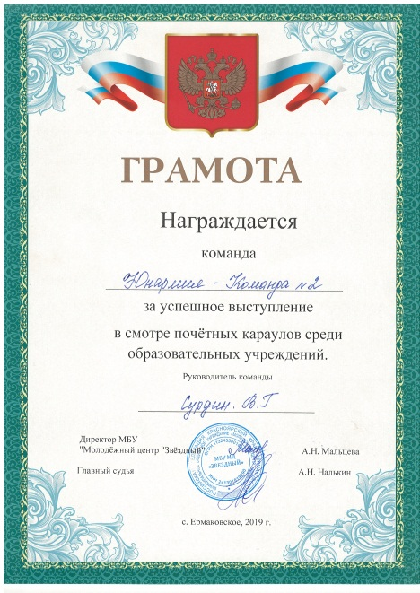
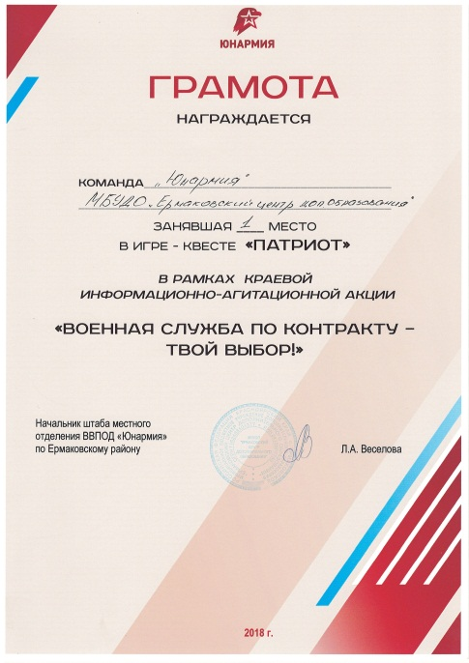
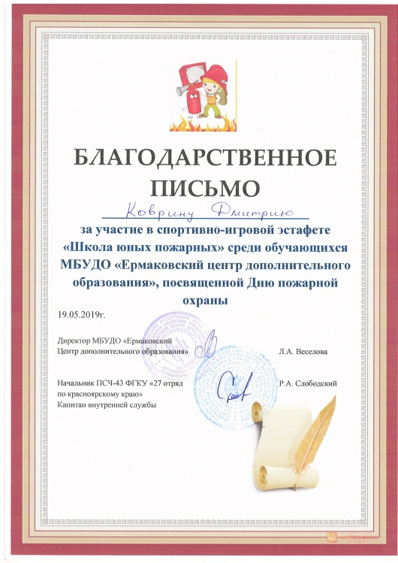
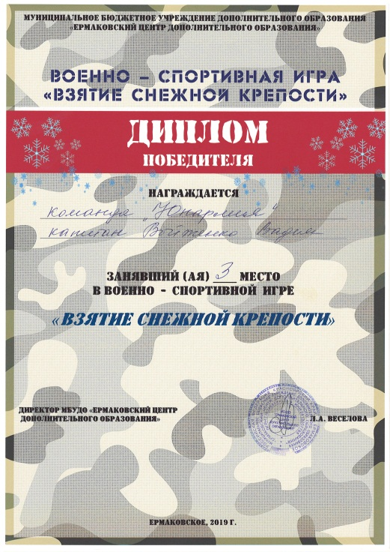
Грамоты

Slide 7
Обобщение и распространение собственного педагогического опыта и мастерства.
участвую в работе РАЙОННОГО методического объединения учреждения,
даю открытые занятия, выступаю на педсоветах;
провел открытые занятия на темы: «Сборка-разборка АК-74», «Легкая атлетика: кроссовый бег», «отработка строевой подготовки знаменной группы», «Развитие и становление Вооруженных сил России в связи с историей Российского государства».
Эффективный социальный опыт.
являюсь членом Всероссийского движения «ЮНАРМИЯ»;
Взаимодействую с военным комиссариатом ермаковского района;
Взаимодействую с пятым учебным центром военной подготовки войсковой части № 63869 (Ергаки)
Вхожу в состав хорового коллектива учреждения.

